Slide 1
2019
学生信息系统修改汇报
汇报人：黄炎森
2019.6.18

Slide 2
目录
011
思路框架
03
优化
02
具体代码
04
总结

Slide 3
01
思路框架
关键词：一级指针，二级指针，链表，
结构体，引用

Slide 4
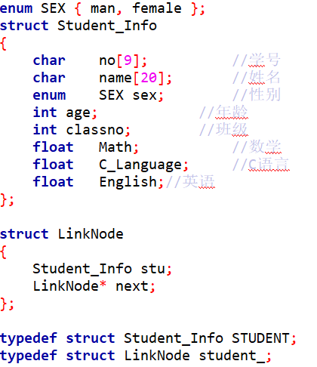
明确思路
1.把学生信息和链表指针分开
原因：在文件中，每个班级下，学生信息的储存单元是STUDENT（不包含指针的部分），如果强行利用在原来的结构体中添加指向结构体的指针，再将文件的学生信息送到指针里，会造成存档和读档的格式不兼容。
所以，需要另开一个结构体，即图中的LinkNode，
2.在函数中修改指针指向时要用到二维指针（或者引用）
函数中，在打开文件，将已创建好的链表头赋给pstu时，需要用二级指针修改pstu 指向（即pstu的值）。

Slide 5
具体框架
原代码
**pstu
pstu[0]
pstu[1]
pstu[2]
pstu[3]
......
STUDENT1结构体信息
STUDENT2结构体信息
STUDENT3结构体信息
STUDENT4结构体信息
修改后
*pstu
*head
^
*next
STUDENT1
*next
STUDENT2
*next
STUDENT MaxNum
NULL
..........

Slide 6
02
具体代码
关键词：细节

Slide 7
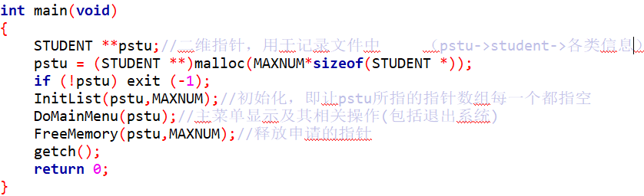
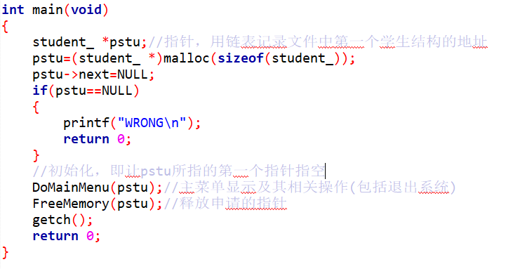
main函数
原代码
修改后
VS

Slide 8

DoOpen
OpenData
DoSave
SaveData
Doinput
InputItem
DoSearch
SearchData
DoMainMenu
SearchNo
DoEdit
InputOneData
DoShow
DoSort
SortStuInfo
03.优化
Dotongji
tongjiall

Slide 9

主菜单函数
（通过输入数字来执行9个不同操作）
原代码
修改后
VS
总框架

Slide 10
菜单函数：DoOpen
打开文件
作用： 选择一个班级进行后续操作
原代码
修改后
VS
总框架
子函数：OpenData

Slide 11
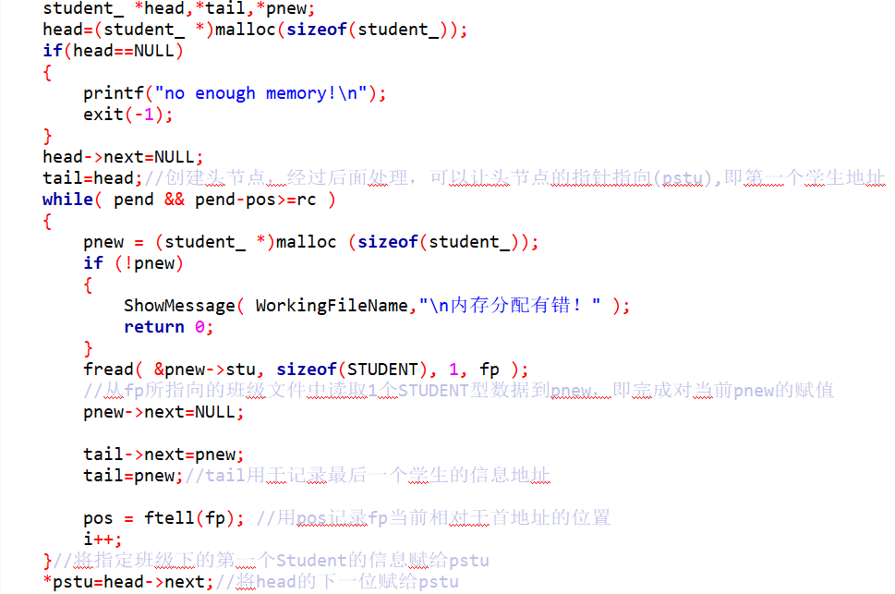
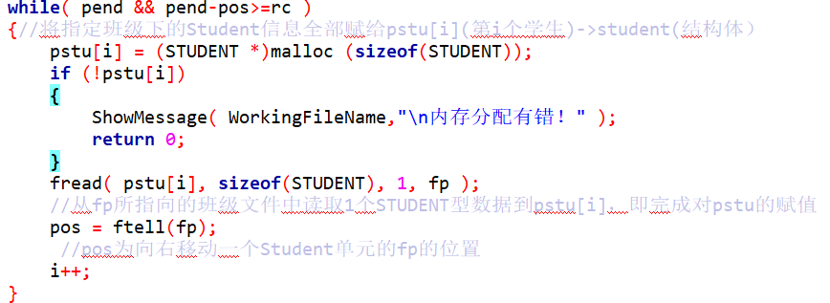
子函数：OpenData
原代码
修改后
打开文件，即将指定班级下的Student信息全部赋给pstu[i](第i个学生)->student(结构体）
打开文件，建立链表，将指定班级下的第一个学生信息的首地址赋给pstu
VS
总框架

Slide 12
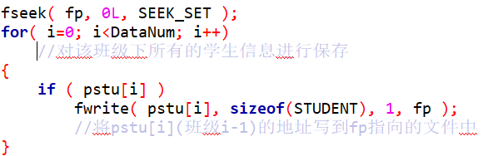
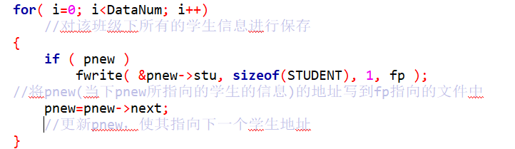
DoSave->SaveData
作用：在对班级下面学生的信息进行修改后，
对班级文件信息进行保存
原代码
修改后
VS
总框架

Slide 13
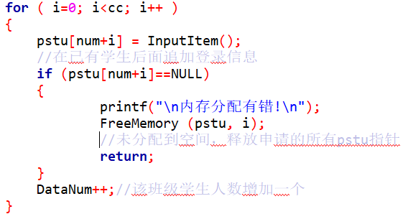
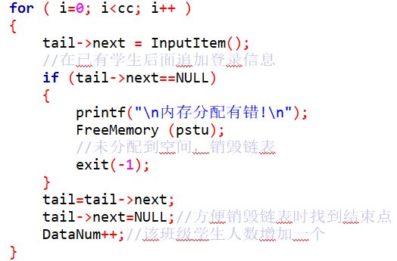
菜单函数：DoInput
作用：登录数据
即在已打开的班级后面追加学生信息
（子函数返回一个储存着学生信息的地址）
原代码
修改后
VS
总框架

Slide 14
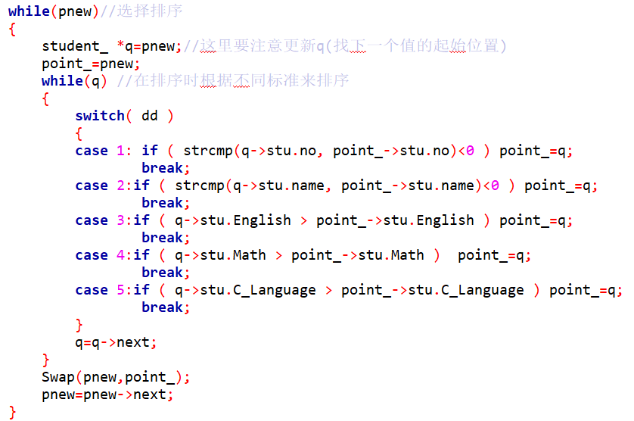
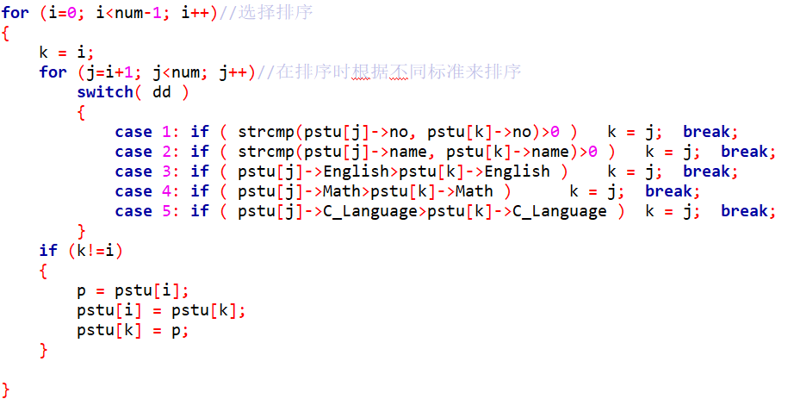
Sort->SortStuInfo
根据不同的标准进行排序
原代码
修改后
VS
总框架

Slide 15
03
优化
关键词：排序

Slide 16

优化子函数：SortStuInfo
修改后：
如果是成绩，则从大到小排序；
如果是学号、姓名（字典序）则从小到大排序
原代码：对所有的信息都进行降序排序
操作：在比较大小时，将学号和姓名的判断由
改成

Slide 17
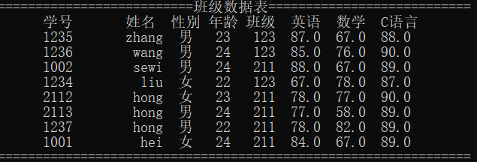
优化排版DoShow
修改后：在展示学生信息时，在显示是上方增加信息解释。

Slide 18
04
总结

Slide 19
经验和教训
1.在写一个完整的程序之前，一定在纸上写下
整个程序的框架，功能，以及结构。否则容易
重复大量的修改。
2.在用到某一部分的知识点时，一定要把所有功能和用法弄清楚，遇到的坑点也一定要记下来，防止下次出错。
3.活用函数，可以节省大量
重复的工作和修改
4.注重细节，在写第一遍代码的时候就要把细节处理好，尽量不要出现逻辑错误。

Slide 20
2019
THANK YOU

